Slide 1
Assistência perioperatória Aula 10
Prevenção de Mortalidade Materna e Near Miss.
Profa. Luara de Carvalho Barbosa
Profa. Nádia Zanon Narchi

Slide 2
A Organização Mundial da Saúde (OMS) estima que em 2010 cerca de 287 mil mulheres no mundo morreram durante a gestação e o parto.
Esse número representa um declínio de 47% em relação aos níveis encontrados em 1990, ficou distante da 5a meta dos Objetivos de Desenvolvimento do Milênio de redução de 75% das mortes maternas estabelecidas até 2015.
A maioria dessas mortes está concentrada nos países em desenvolvimento e são decorrentes da falta de acesso a cuidados de rotina adequados e cuidados de emergência quando necessários

Slide 3
Mais de 800 mulheres morrem todo dia por causa de complicações no parto, ou seja, a cada dois minutos morre uma mãe.
Cerca de 99% desse total encontra-se em países em desenvolvimento, com expressiva representação na África Subsaariana e Sudeste Asiático.
Além disso, países latino americanos também são responsáveis por apresentar altos índices de mortalidade materna.
A Organização das Nações Unidas determinou, como uma das metas mundiais para 2030, a ocorrência de no máximo 70 óbitos para cada 100.000 nascidos vivos, isso representa uma diminuição de 75% das mortes maternas entre 1990 e 2030.

Slide 4
Em 2015 foi reforçado, através dos Objetivos de Desenvolvimento Sustentável (ODS), a preocupação com o número de morbimortalidades maternas e metas para criação de políticas de combate a mortalidade materna.
O padrão que tem sido adotado com maior frequência é o da OMS.
No entanto, esta ferramenta tem sido criticada por alguns estudos por não considerar as variâncias socioculturais dos países, o que pode ser uma falha para definição da morbidade grave e near miss materno
As complicações maternas graves, o near miss materno e a morte materna são tratados, constantemente, na literatura, como sinônimos.

Slide 5
O termo near miss materno (NMM) foi adotado pela OMS em 2009.
Com a finalidade de uniformizar a identificação, a OMS propôs uma abordagem múltipla para a definição operacional do conceito das condições ameaçadoras à vida, por meio de critérios clínicos, laboratoriais, de manejo, de procedimentos de suporte de vida ou em intervenções geralmente não usuais durante a gravidez normal ou o período pós-parto.

Slide 6
A ausência do diagnóstico precoce pode levar a desfechos desfavoráveis para o binômio materno-infantil, como morbidade grave e near miss materno
Ao avaliar tais casos com desfechos maternos graves (tanto casos de “quase perda” – near miss- quanto os óbitos maternos), muito pode ser aprendido sobre os processos ocorridos (ou a sua falta) no cuidado das gestantes.

Slide 7
A análise das mortes ocorridas é passo fundamental para que se possa entender o processo do cuidado obstétrico oferecido às mulheres.
Os resultados incluem, entre outros, índices locais e padrões de morbidade e mortalidade materna, pontos fortes e fracos do sistema de referência e uso de intervenções clinicas, entre outras, no cuidado a saúde.
Identificar os problemas existentes no sistema de saúde e adotar ações que possam melhorar a qualidade da assistência.

Slide 8
Enquanto algumas dessas mulheres morrem, uma proporção delas sobrevive por pouco.
A implementação desta abordagem nos serviços de saúde será útil para:
• determinar a frequência de complicações maternas graves, casos de near miss materno e óbitos maternos;
• avaliar o desempenho do serviço de saúde ou do sistema de saúde (dependendo do nível de assistência à saúde no qual a abordagem é implementada) na redução de desfechos maternos graves;
• determinar a frequência do uso de intervenções-chave para a prevenção e manejo de complicações graves relacionadas à gestação e ao parto; e
• conscientizar e promover a reflexão sobre assuntos ligados à qualidade do atendimento, além de fomentar mudanças em relação à melhoria da assistência à saúde materna.

Slide 9
Enquanto algumas dessas mulheres morrem, uma proporção delas sobrevive por pouco.
As complicações maternas graves são definidas como “condições potencialmente ameaçadoras a vida” - inclui doenças que podem ameaçar a vida da mulher durante a gestação, o parto e após o termo da gestação
Intervenções críticas são aquelas que demonstram ser necessárias para o manejo de condições ameaçadoras ou potencialmente ameaçadoras a vida - transfusões sanguíneas, radiologia intervencionista e laparotomia (inclusive histerectomia e outras intervenções cirúrgicas de emergência na cavidade abdominal, mas com a exclusão da cesárea) encaixam-se nesta categoria..
O óbito materno definido como a morte de uma mulher durante a gestação ou em ate 42 dias após o termino desta, independentemente da duração ou da localização da gravidez, devido a qualquer causa relacionada com ou agravada pela gravidez ou seu manejo, porem, não devido a causas acidentais ou incidentais
Desfechos maternos graves são casos de near miss materno e óbito materno.

Slide 10
COMPLICAÇÕES MATERNAS GRAVES
As complicações maternas graves são aquelas relacionadas à gravidez ou ao parto, capazes de levar a mulher ao estágio do near miss materno. Essas complicações estão intimamente ligadas a falta de cuidado durante o pré-natal.
Estas podem ser classificadas em causas diretas e causas indiretas.
Dentre as causas diretas podem ser apontadas as hemorragias após o parto (27%), complicações de aborto (9%) e as embolias (3%);
Já quanto às causas indiretas as principais são hipertensão prévia à gestação (14%) e sepse (11%), em especial por pielonefrite e pneumonia.
Cerca de 70% das causas indiretas estão associadas a ausência de assistência de pré-natal, condições socioeconômicas e idade materna.

Slide 11
NEAR MISS MATERNO
O near miss materno é compreendido como sendo a mulher que sobrevive a complicações graves, que quase a levou à morte, durante a gravidez, parto ou em até 42 dias após o parto.
A definição precisa de uma complicação ameaçadora à vida, considerando a homeostase da função orgânica, é fundamental para que o near miss não evolua para o óbito.
O Colégio Americano de Obstetrícia e Ginecologia preconiza que para que não haja evolução do near miss materno para morte é necessário atentar para o momento adequado de transferir a mãe para a Unidade de Terapia Intensiva, o que deve ocorrer de imediato se for identificado algum tipo de disfunção respiratória.

Slide 12
Os dados para a avaliação são extraídos de prontuários das pacientes Os achados das avaliações realizadas com a abordagem do near miss da oms devem se tornar públicos.
A abordagem do near miss materno da OMS e
um método padronizado que se implementa em
três etapas de maneira cíclica:
avaliação inicial (ou reavaliação);
análise de situação;
intervenções para melhorar o atendimento a saúde.

Slide 13
.

Slide 15
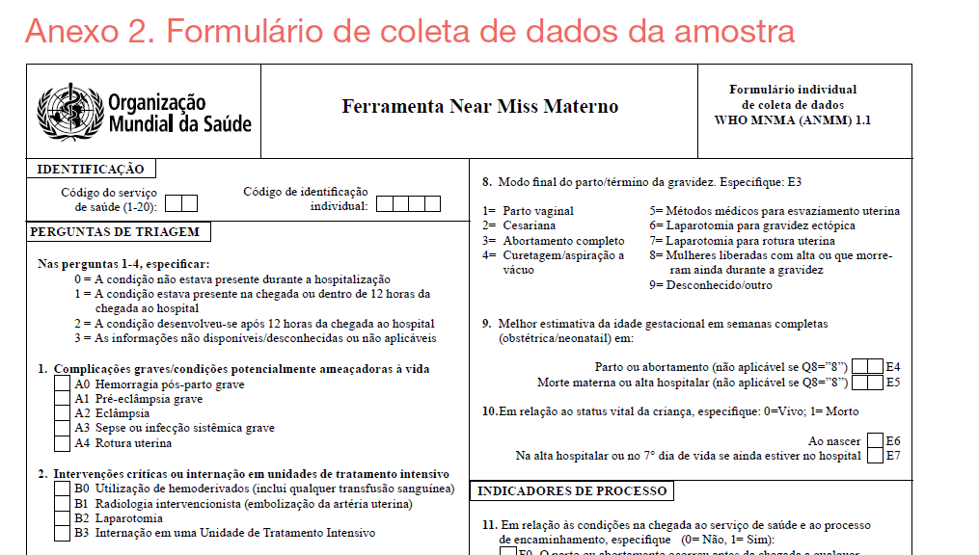

Slide 16
Revisão sistemática realizada com 26 artigos publicados, entre 1995 e 2014, concluiu que a ocorrência de near miss materno foi maior no grupo de mulheres que apresentou complicações hemorrágicas.
O agravo pode ser maior nos países em desenvolvimento, como no Brasil.
Outra revisão sistemática com metaanálise , publicada em 2017, que incluiu investigações dos últimos 20 anos, apresentou resultados que sinalizaram para elevação da prática de cesáreas em mulheres com pré-eclâmpsia, eclampsia e, consequentemente, agravamento da morbidade materna.
(Calafel, 2019)

Slide 17
O mapeamento e auditora dos dados de near miss materno são fundamentais para o desenvolvimento de políticas, protocolos, treinamentos e demais soluções capazes de contribuir para o desenvolvimento da saúde da mulher.
Os registros dos dados tem sido falhos, insuficientes ou inconclusivos em relação aos fatores circunstanciais do evento, a exemplo da realização de exames laboratoriais e de imagem para definição do diagnóstico da morbidade grave.
A relação aos aspectos socioeconômicos e demográficos apresentam grande resistência por parte dos profissionais ao preenchimento, havendo então um alto índice de dados incompletos com relação à cor, ocupação, escolaridade e estado civil.
Outro problema encontrado em vários estudos é que a auditoria é insuficiente para criar uma mudança efetiva na prática clínica.
(Calafel, 2019)

Slide 18
Obrigada!
Luara de Carvalho Barbosa
Obstetriz
Luara.obstetrícia@hotmail.com
@luara_obstetriz

Slide 19
OMS. Avaliação da qualidade do cuidado nas complicações graves da gestação: a abordagem do near miss da OMS para a saúde materna.1. Complicações na gravidez. 2. Serviços de saúde materna. 3. Resultado da gravidez. 4. Mortalidade materna. 5. Mortalidade infantil. i. ORGANIZAÇÃO MUNDIAL DA SAÚDE. CALAFELL, LILIAM Complicações graves, near miss e mortes maternas imunidade de terapia intensiva em Brasília, Distrito Federal, brasil / Lílian Calafell; orientador Maurício Gomes Pereira; co-orientador Ana Cláudia Morais Godoy Figueiredo . --Brasília, 2019. 65 p Dias MAB et al. Incidência Do Near Miss Materno No Parto E Pós-parto Hospitalar, 30 Sup:S169-S181, 2014 Cad. Saúde Pública, Rio De Janeiro
REFERÊNCIAS

